Slide 1
УЧИМ ДНЕС, ЗА ДА СМЕ УСПЕШНИ УТРЕ
ИНОВАТИВНА ПГЗ „СТЕФАН ЦАНОВ“ ГР.КНЕЖА
Учене през „Големи въпроси“

Slide 2
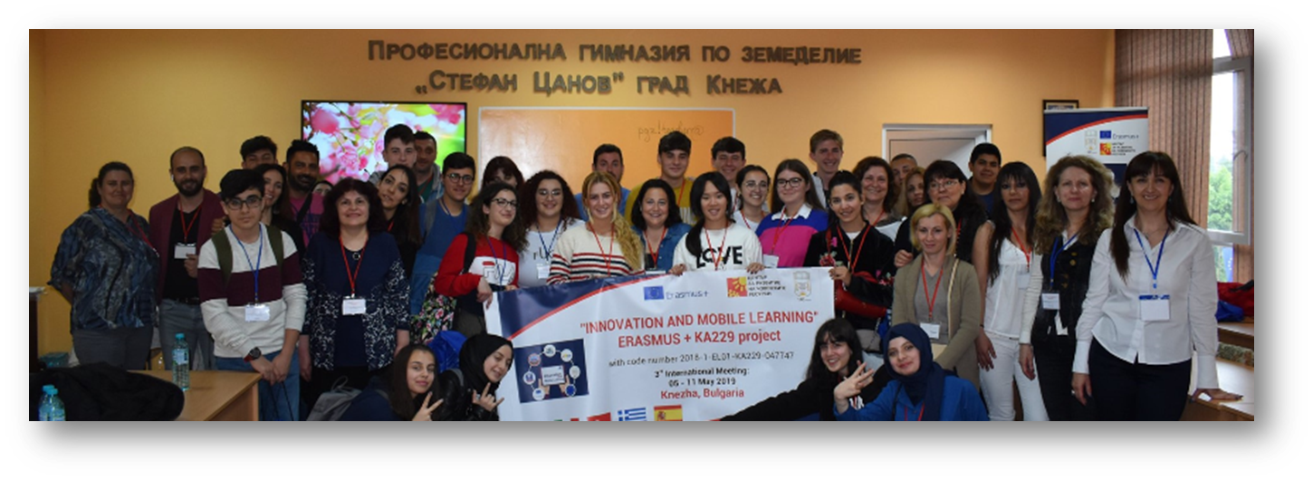
Иновативно училище Учим днес, за да сме успешни утре!
Ученикът в центъра на учебния процес!

Slide 3
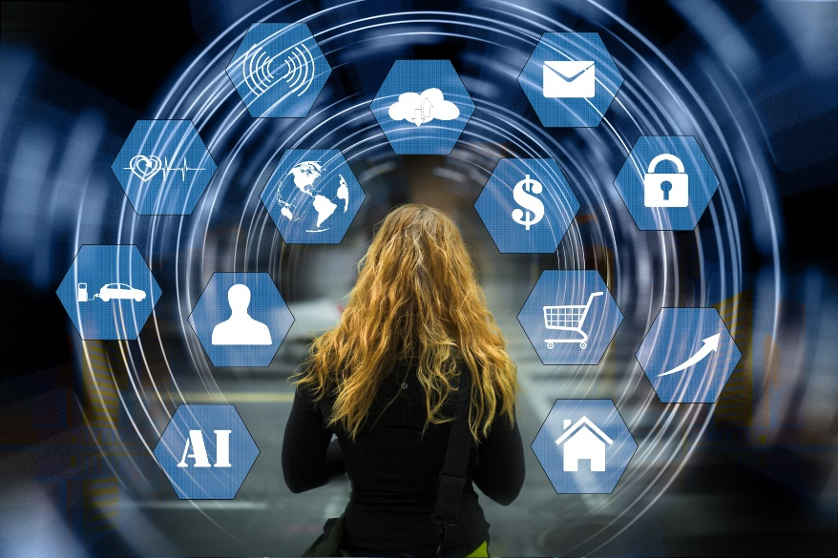
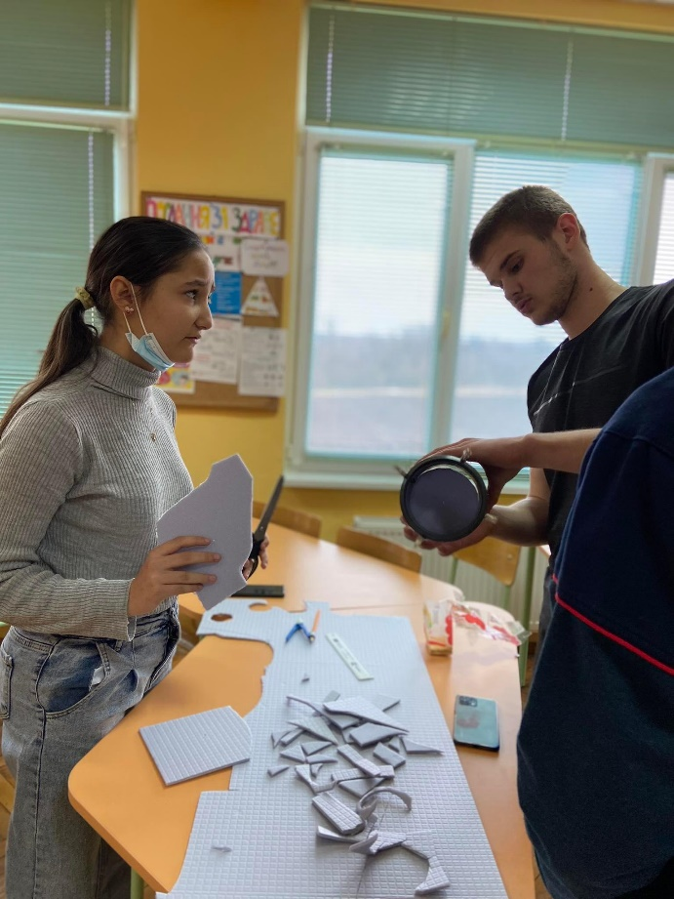
За да отговорим на нуждите на децата на модерното време!
ЗАЩО ИНОВАТИВНО УЧИЛИЩЕ?
Прилагане на нова методика на преподаване!
Google Workspace
Google classrooms
Google meet
Google forms
Google Jamboard
Google Drive
От 6 години ПГЗ „Стефан Цанов“ разполага със собствено облачно пространство Google Workspace

Slide 4
КАК СЕ СЛУЧВА ВСИЧКО: ИЗПОЛЗВАНЕ НА STREAM ПОДХОД-УЧЕНЕ ПРЕЗ ГОЛЕМИ ВЪПРОСИ РАЗВИВАНЕ НА УМЕНИЯТА НА 21 ВЕК РАБОТА НА 7 ПУО

Slide 5
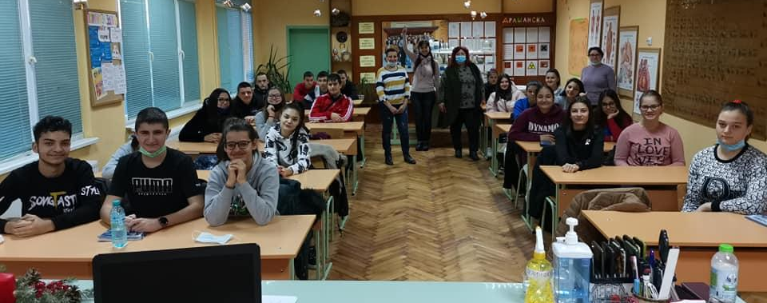
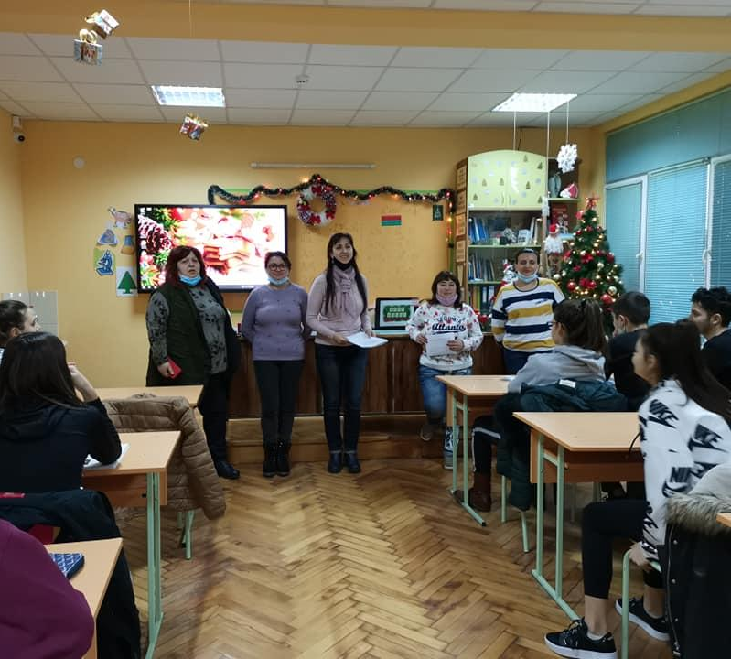
КОГА И КАК ЗАПОЧНА?
Преди 2 години с екип от STEM учители и учениците от 9.в клас, специалност – Растителна защита и агрохимия
С голям въпрос - Кнежа остава последното място с наличните си ресурси, от които света зависи - какво бихме предложили, за да имаме качествен живот -отопление, движение, хранителни ресурси, производства, образование.

Slide 6
Пътят на STEM преживяването!
Генериране на идеи
Вземане на решения
Планиране
Формиране на екипи и избор на роли
Междинно и крайно оценяване
Реализиране на целта

Slide 7
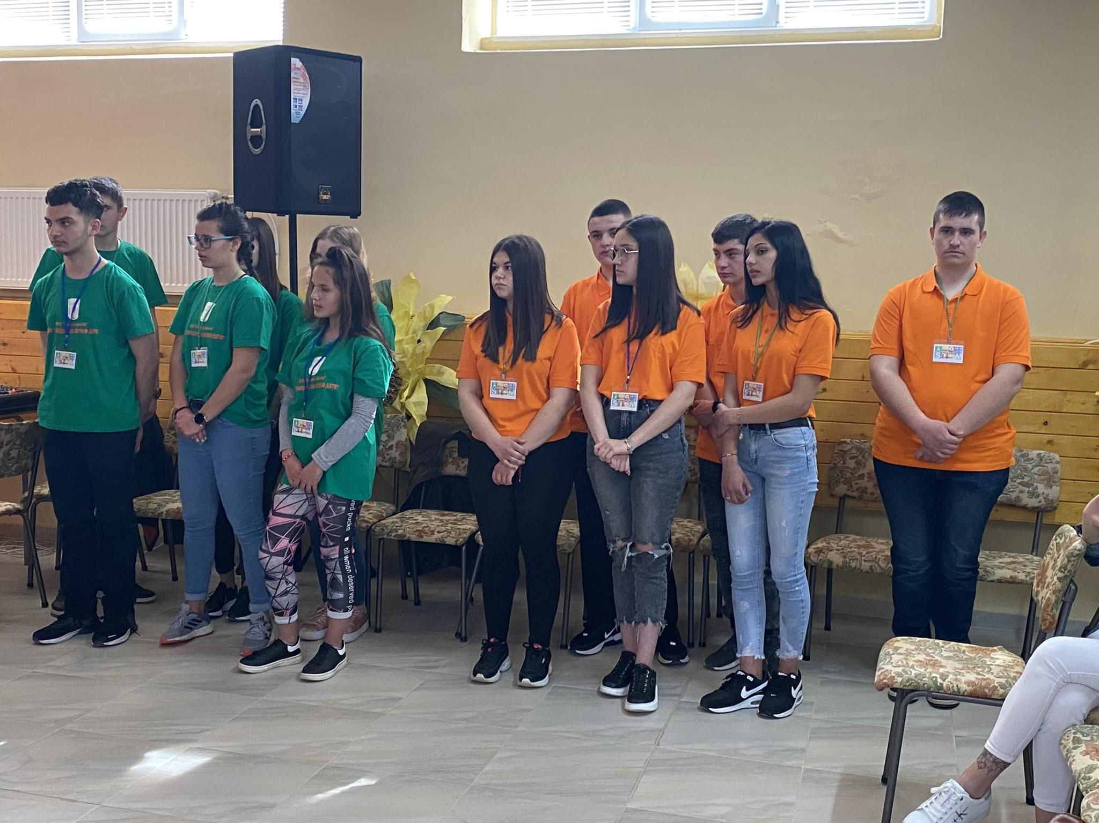
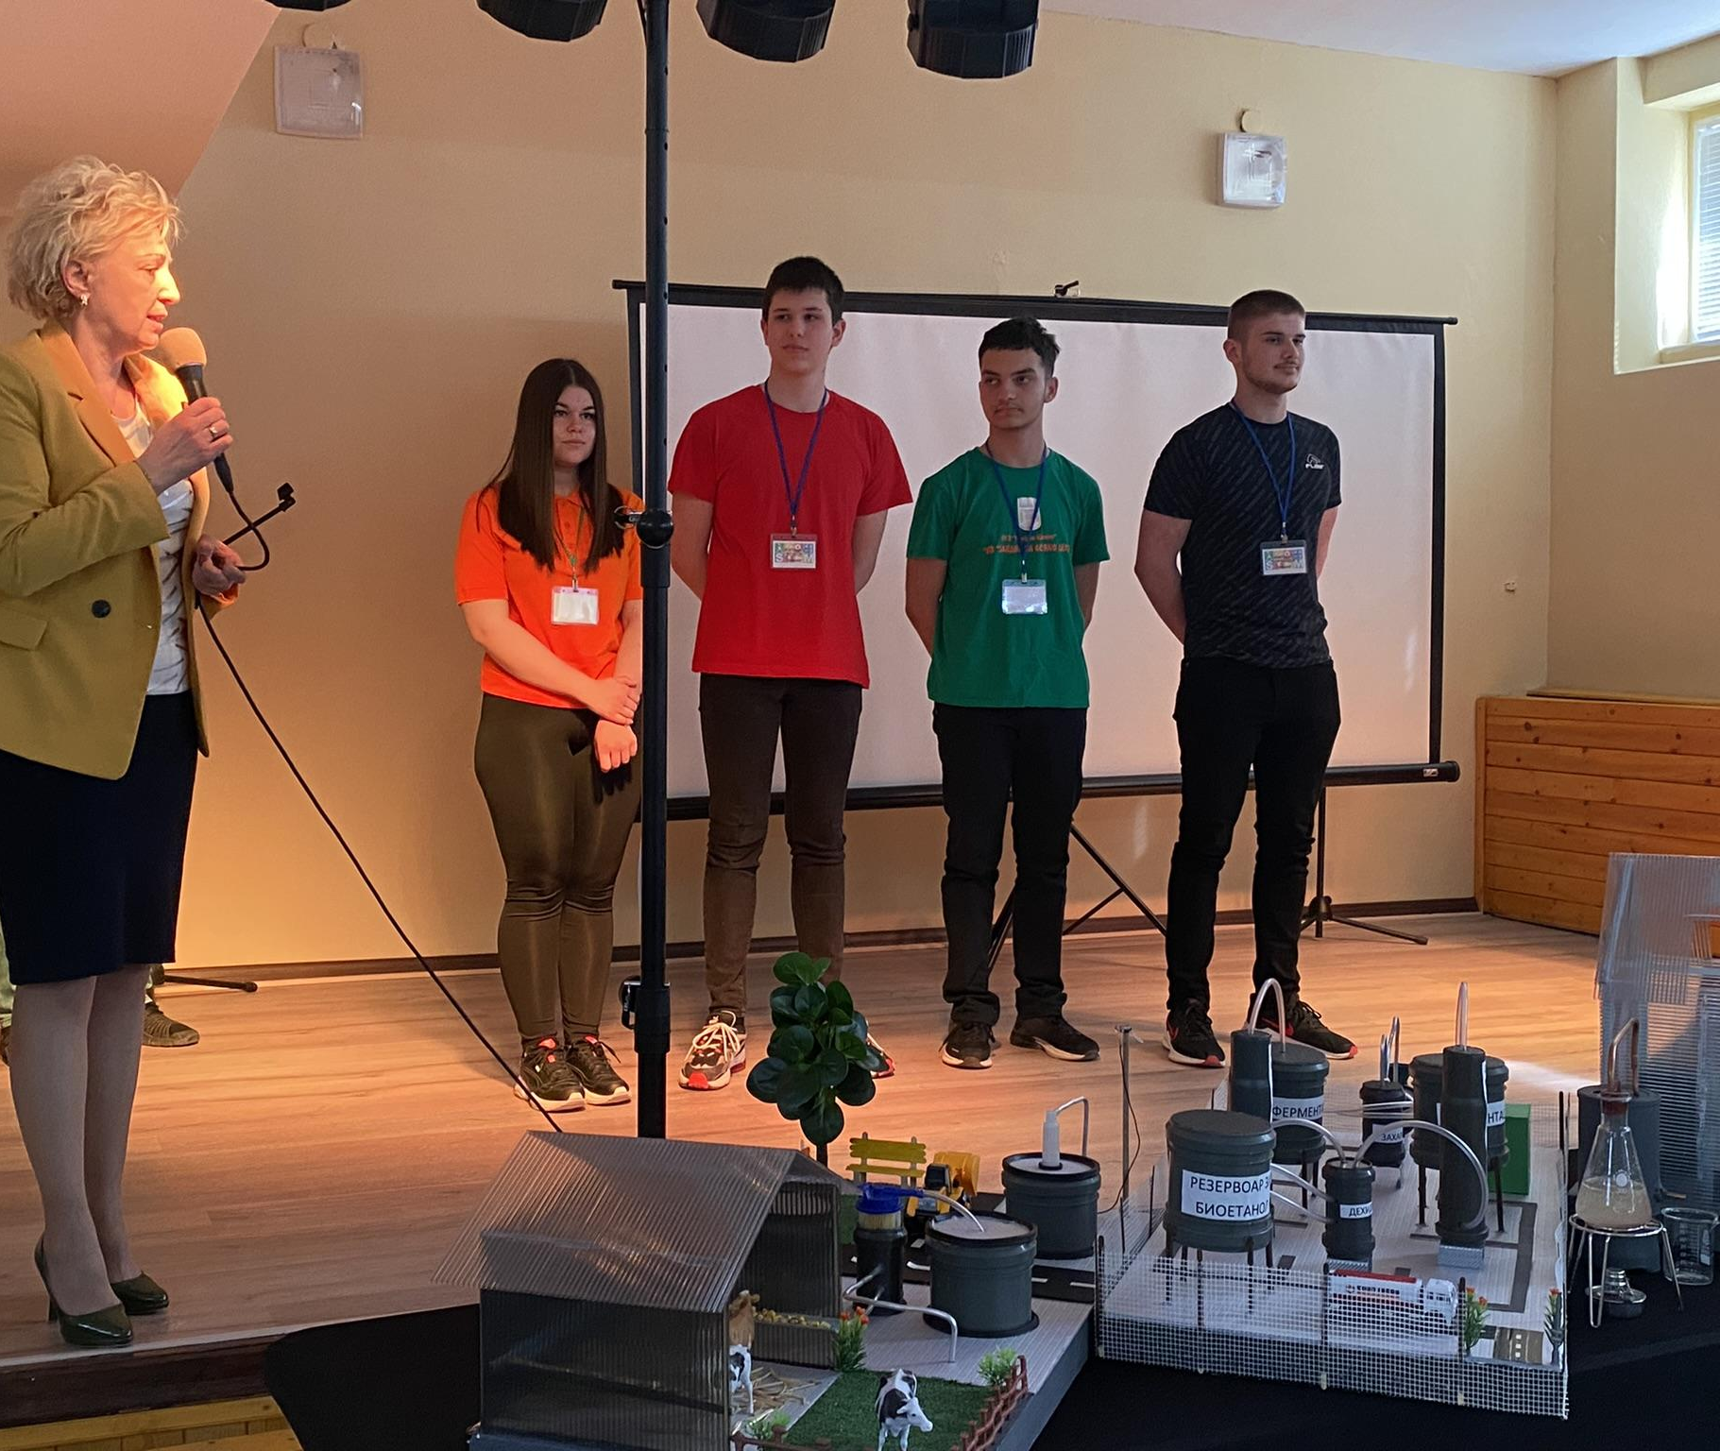
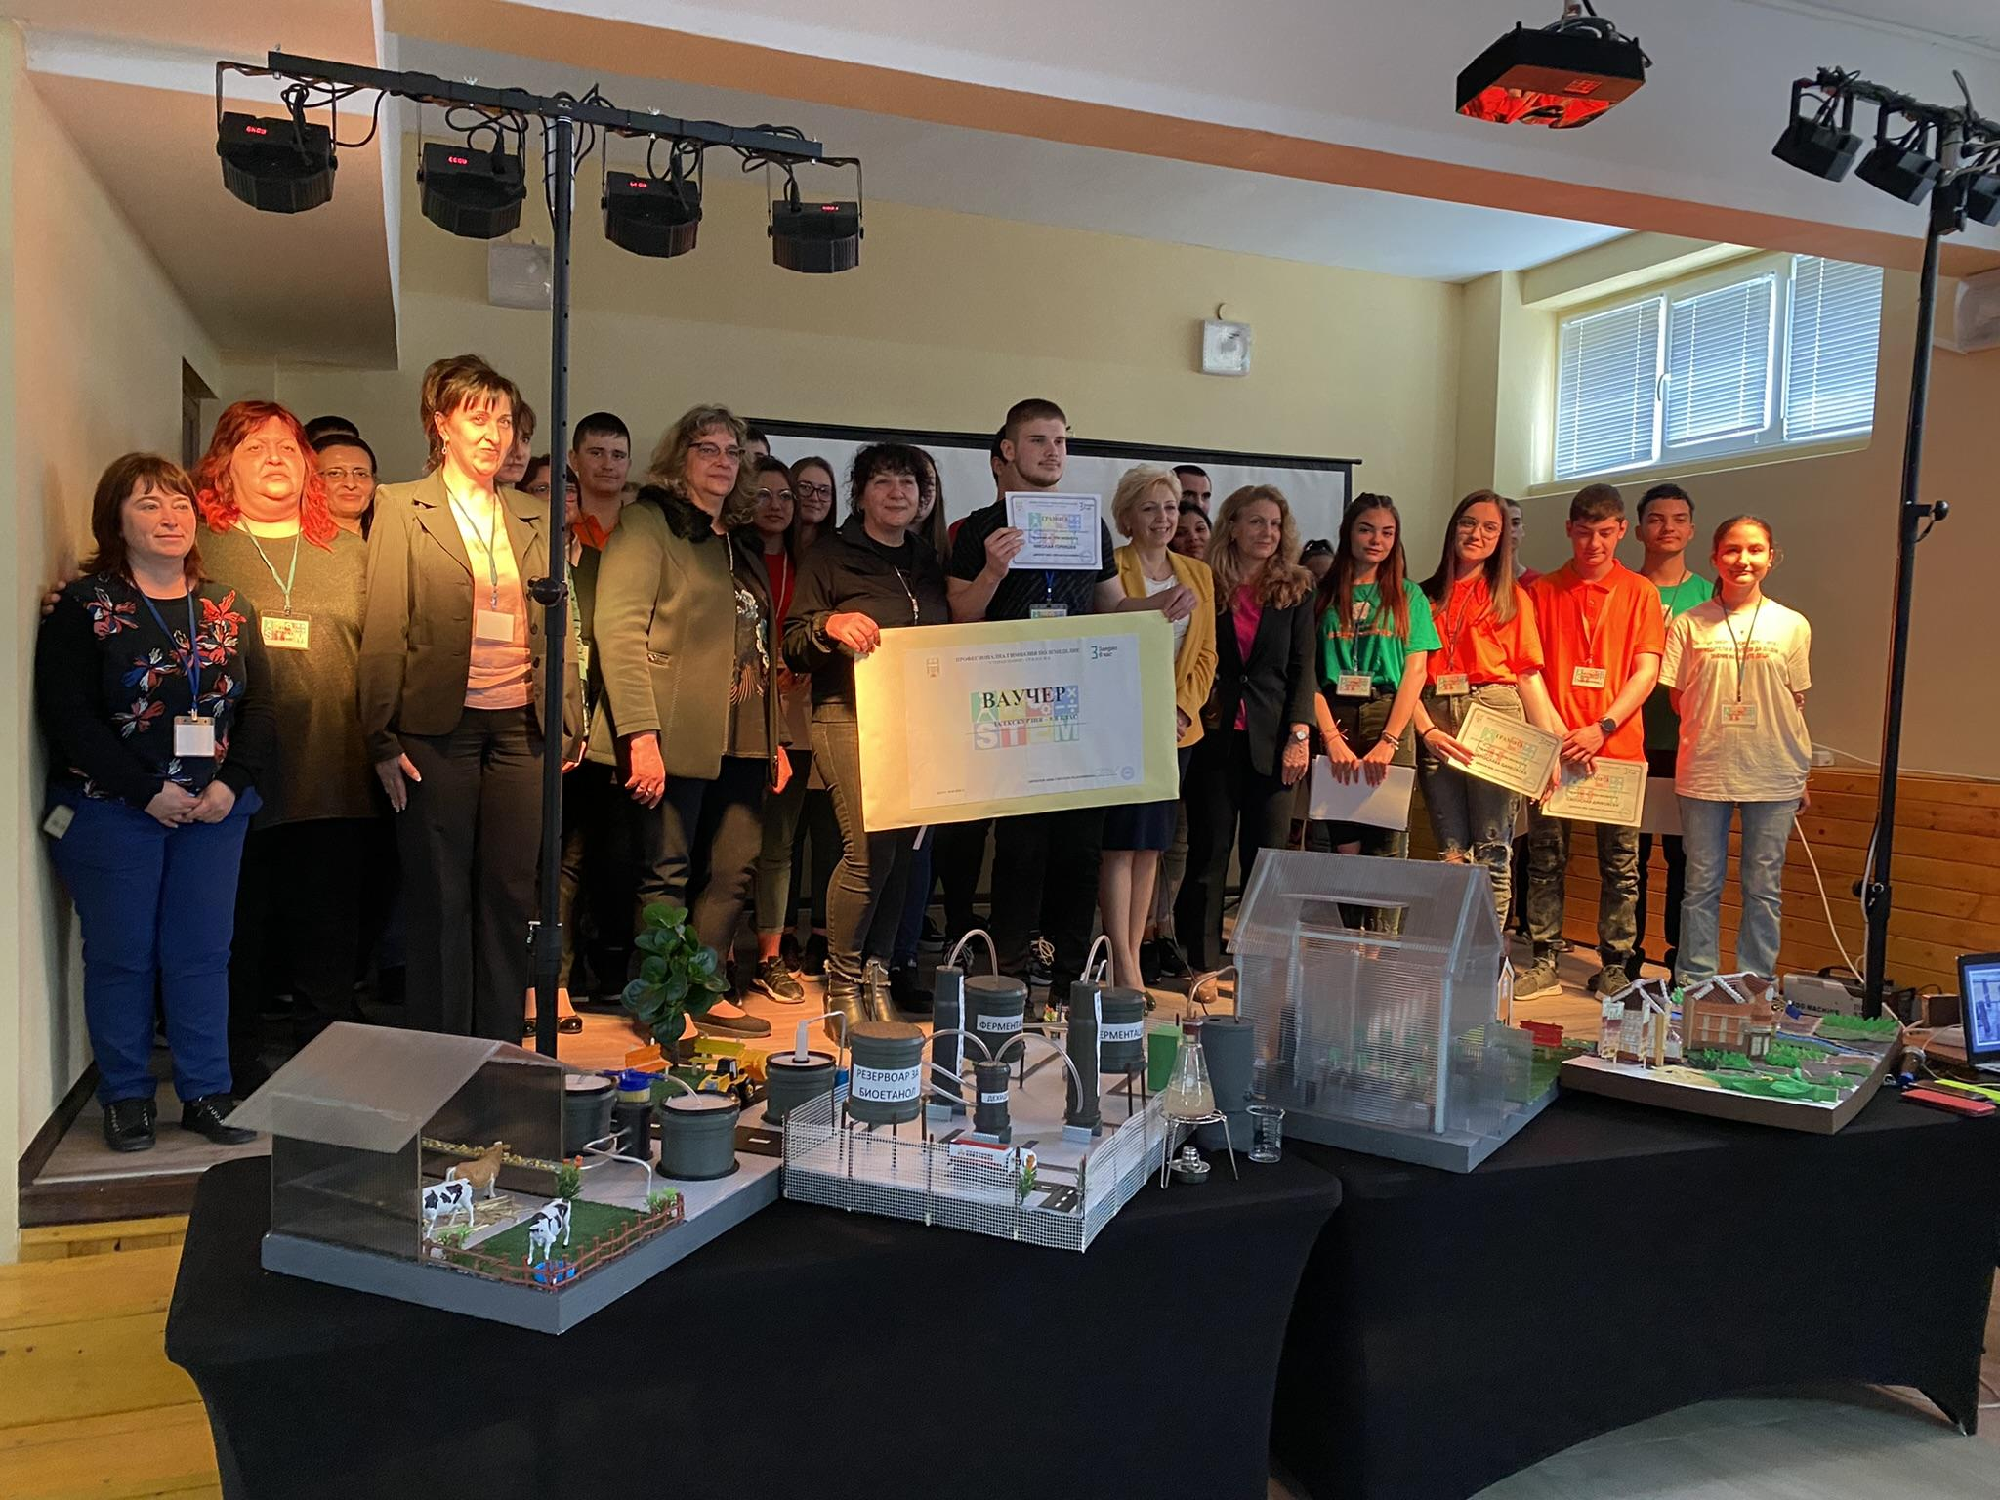
НАУЧНА КОНФЕРЕНЦИЯ „Кнежа - град на бъдещето“
ЗАСЛУЖЕНА ВИСОКА ОЦЕНКА И НАГРАДА

Slide 8
НАШИЯТ ПЪТ
2023/2024 учебнагодина Учене през “Големи въпроси”
10 клас - Какво можем да променим, за да спре покачването на средната годишна температура на Земята?
9 клас - Предложете идея как би изглеждала днес Вавилонската кула, ако отново трябва да бъде създадена?
8 клас - Какво искаме да променим в начина си на живот, ако можем да се телепортираме?

Slide 9
В търсене на решения на въпроса Какво искаме да променим в начина си на живот, ако можем да се телепортираме?
8 клас
Проблеми в образованието
Проблеми в земеделието
Възможна ли е телепортацията?
Как да се учим от грешките си?
Как да се справим със страховете си?

Slide 10
Възможни решения на въпроса в 9 клас Предложете идея как би изглеждала днес Вавилонската кула, ако отново трябва да бъде създадена?
Театър
Вербална комуникация
Невербална комуникация
Виртуална комуникация
Моделиране
Географски глобус – Участие на ПГЗ в Еразъм +
Макет растение
Макет ДНК
Наръчник
Как да контролираме гените

Slide 11
В отговор на въпроса в 10 клас -Какво можем да променим, за да спре покачването на средната годишна температура на Земята? - учениците решиха:
Но Тил или конвенционално земеделие?
Как влияят технологиите върху глобалното затопляне?
Какво е бъдещето на земеделието в Кнежа и региона?
Клубове по дебати

Slide 12
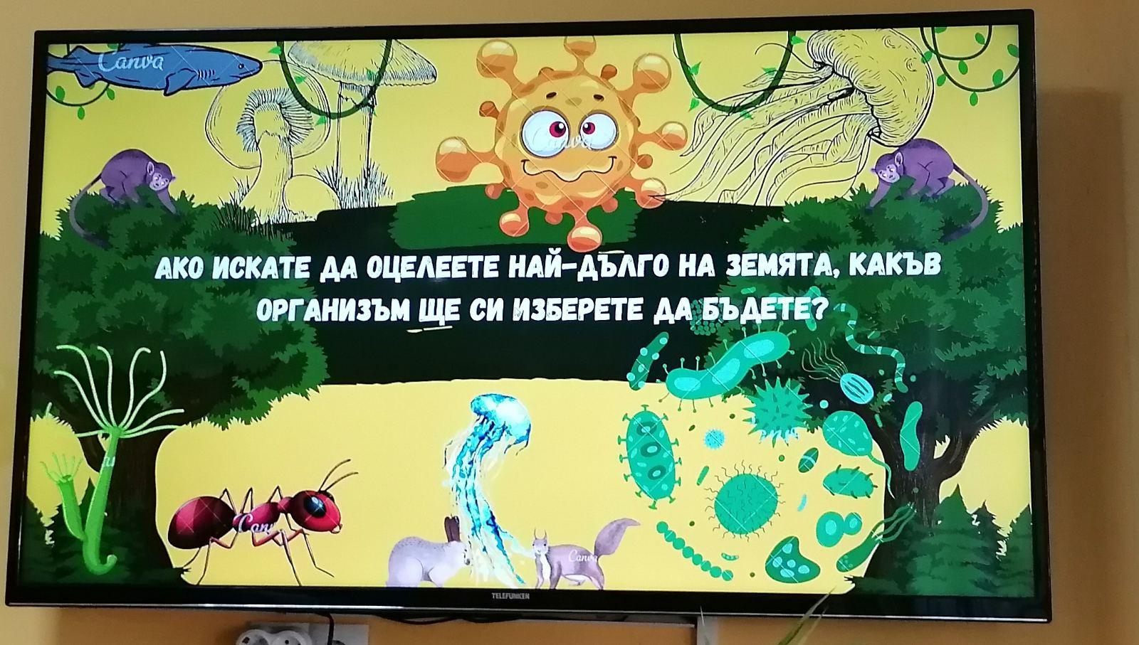
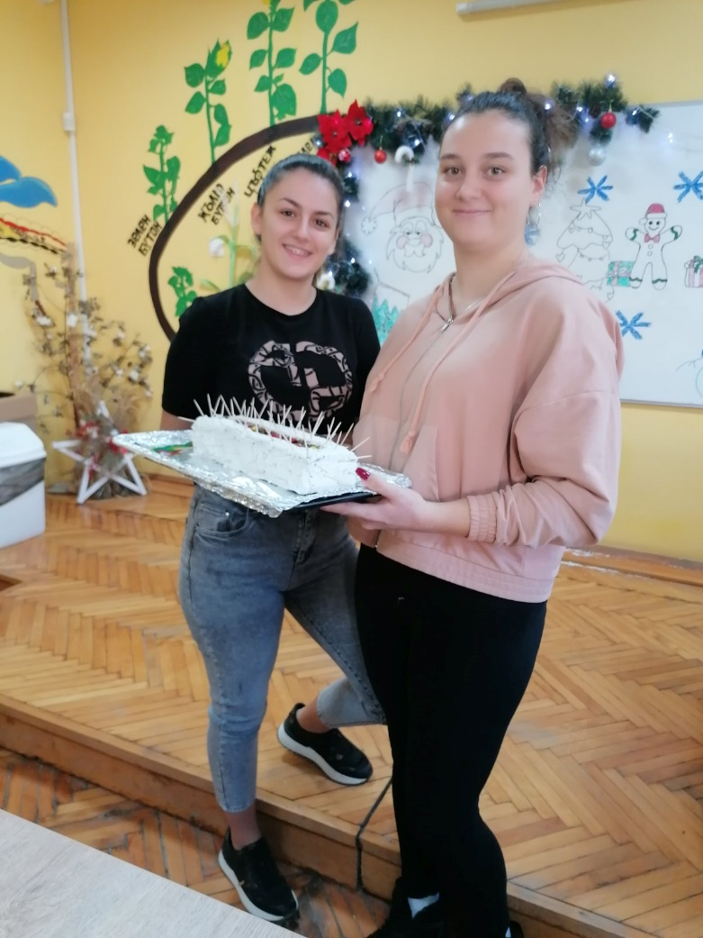
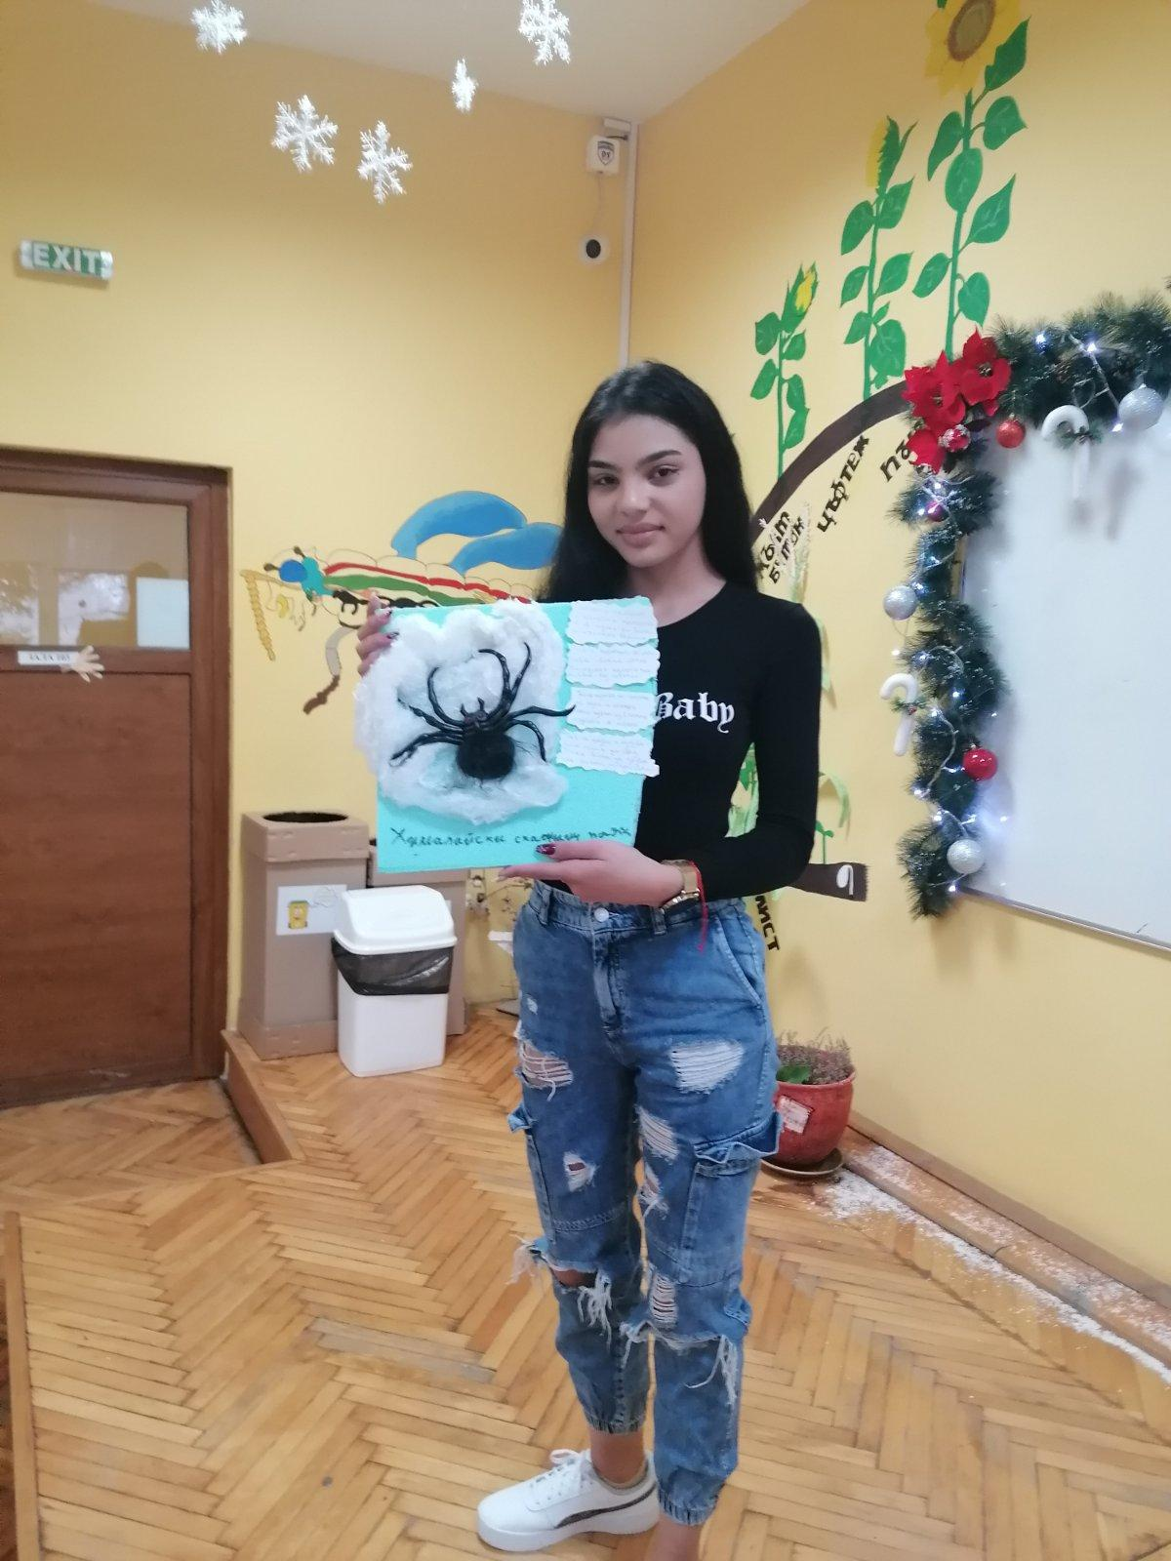
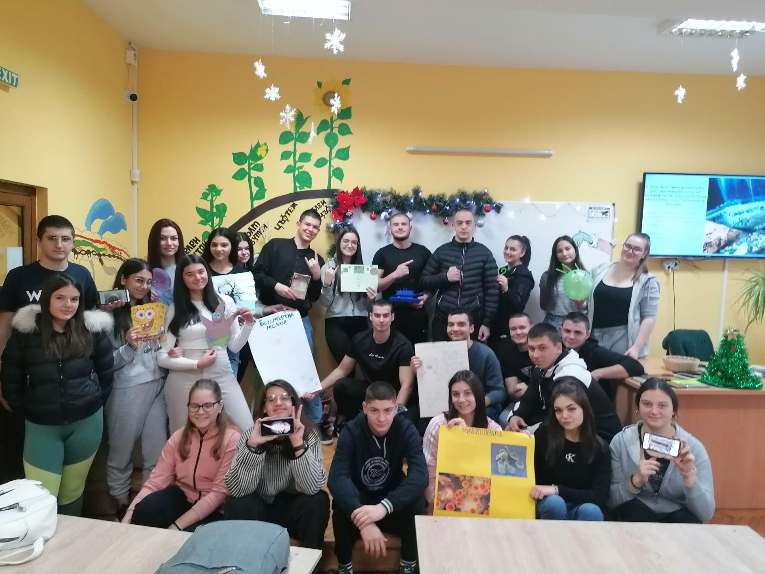
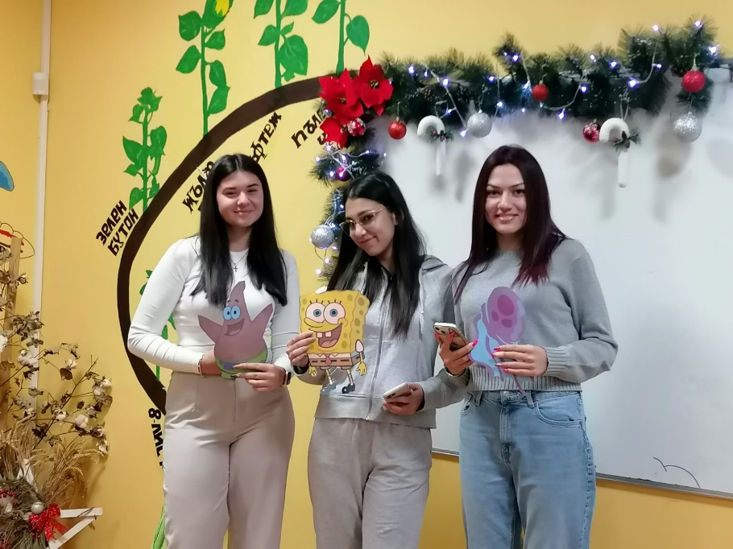
Образователни модели, отговарящи на потребностите: Учене през “Големи въпроси”

Slide 13
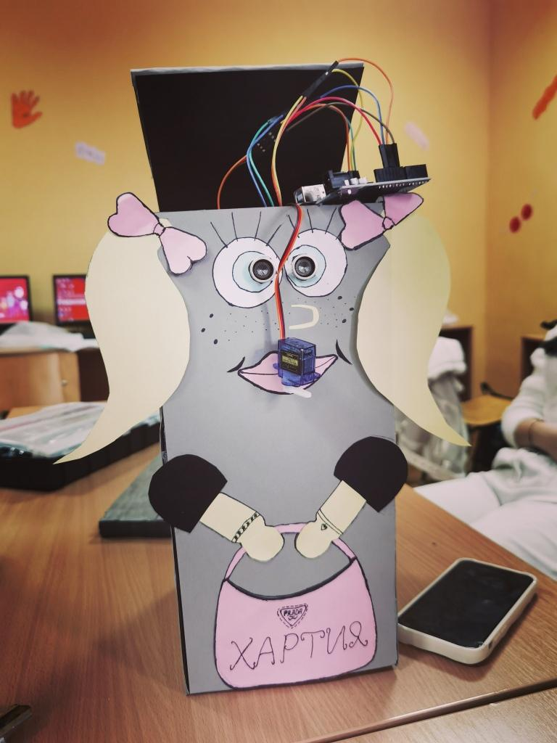
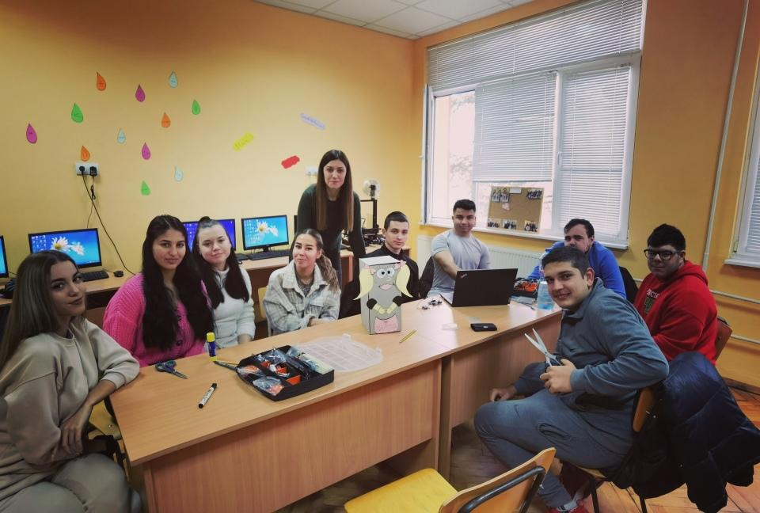
Проектно и проблемно базирано обучение Реализиран проект "Smart Bin" (интелигентен кош за отпадъци)
Образователни модели, отговарящи на потребностите

Slide 14
Как ПУО промени всички!
СПОДЕЛЕНИ ПРАКТИКИ
АНГАЖИРАНОСТ И САМОИНИЦИАТИВНОСТ
ПОДОБРЕНО БЛАГОПОЛУЧИЕ
ПОВИШЕНИ АКАДЕМИЧНИ РЕЗУЛТАТИ

Slide 15
Формиране на професионални компетентности
Работа в екип
Самооценка и оценка на другите
Учене от грешките

Slide 16
ЗАТОВА СИ СТРУВА!!!

Slide 17
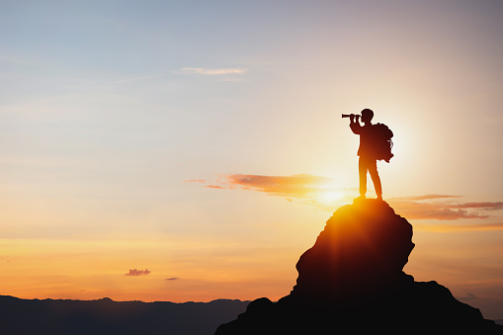
Днес - Уверени , вдъхновени и заедно по пътя на промяната!
Утре - Сигурни, че това е пътя към успеха!

